Slide 1
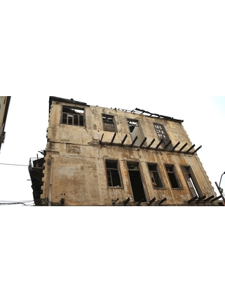
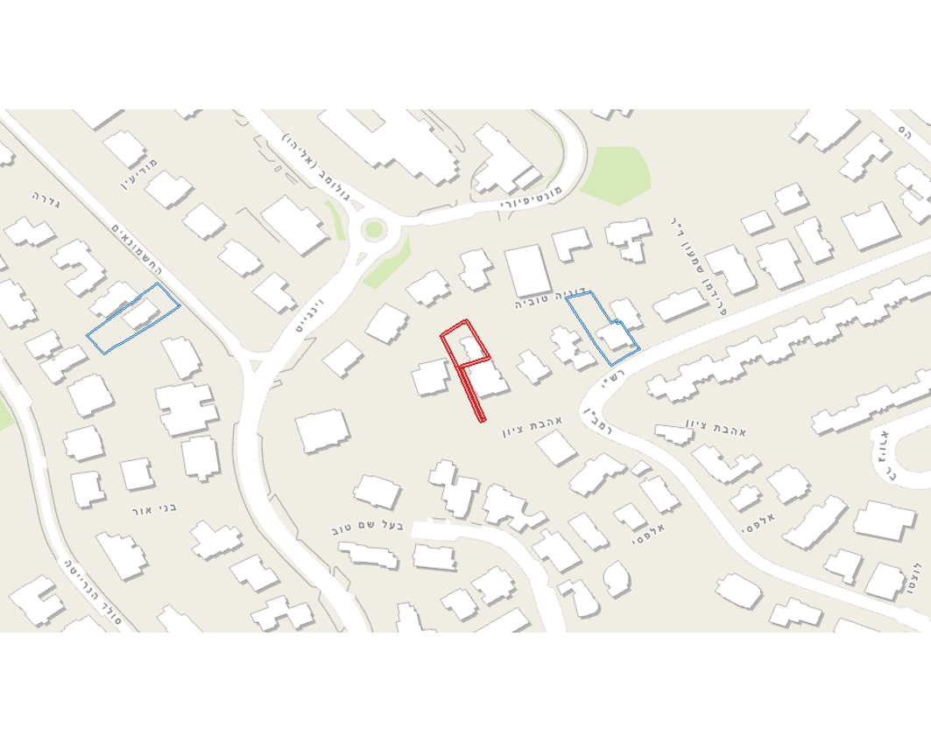
אהבת ציון 10
גוש 12520 חלקה 12
6
210
מ"ר בנוי
-
ניזוק פטור
בעלות: רשות מקומית - עיריית חיפה
סיווג: ריק ובהליך שיקום
תכנון
-
רישוי
-
שימור
-
יעוד
-
אכיפה פעילה | פיקוח כללי | פיקוח הבניה | צו שיפוץ חזיתות
 | - | - | -
עמדת העירייה
-
עמדת הבעלים
-

